Slide 1







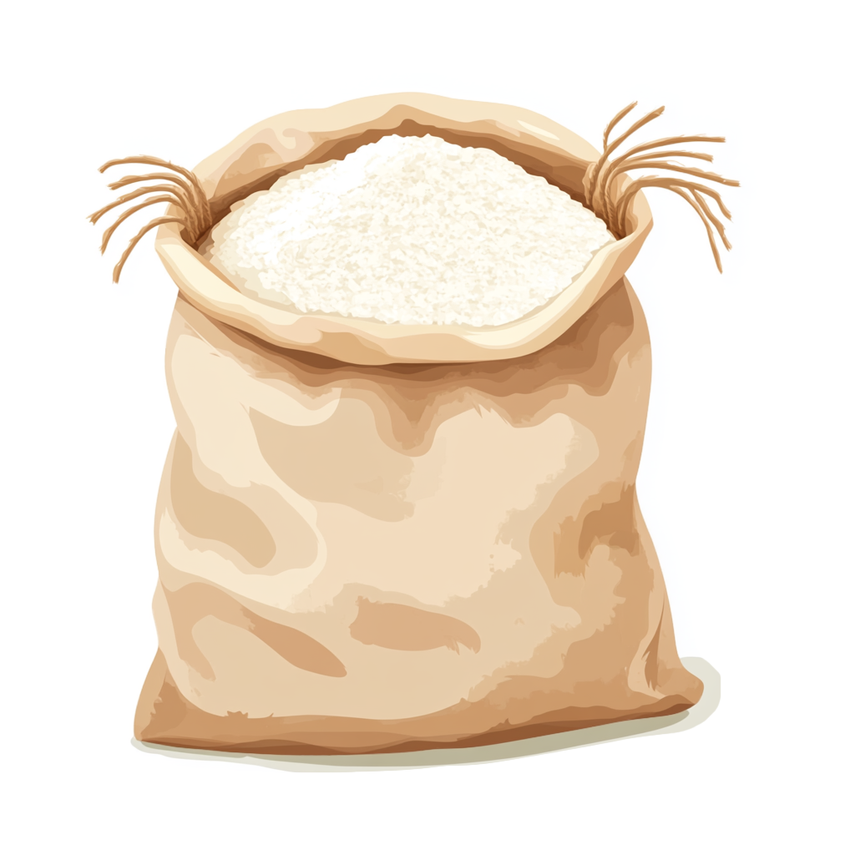
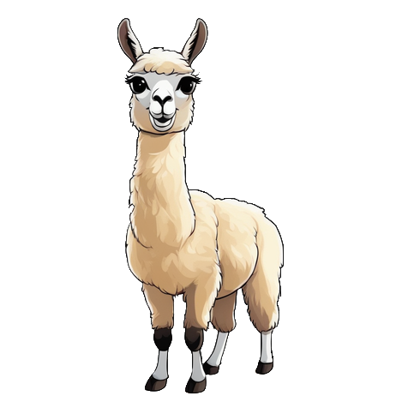
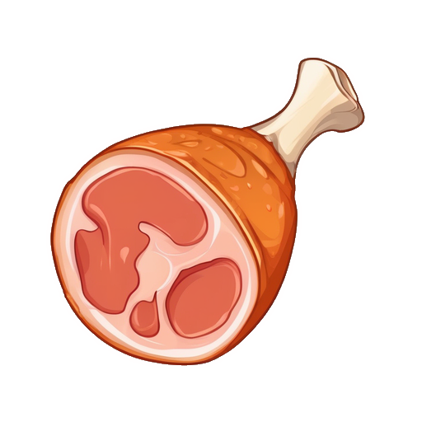


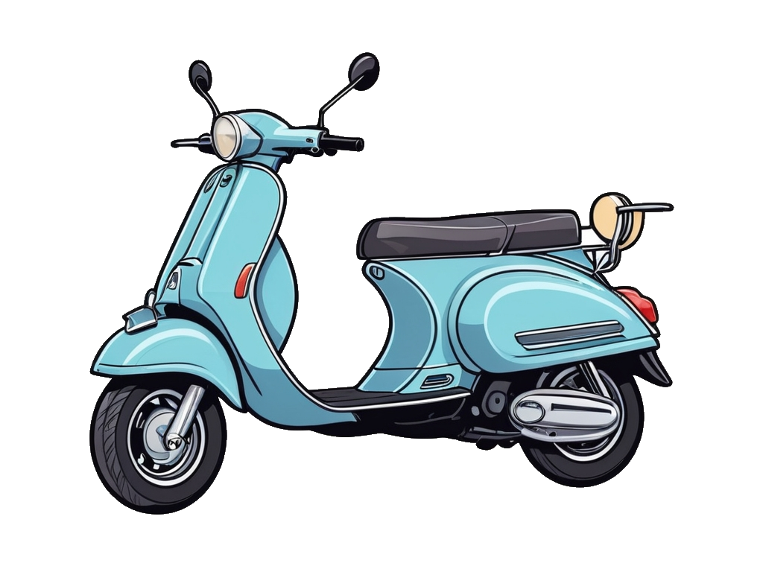

ма
ры
жи
ма
бе
ба
ве
ву
мы
го
ло
ги
де
му
ды
ка
до
жа
зи
зу
май
ка
ко
мы
мя
ку
со
лу
ме
на
но
му
нэ
ну
ны
ха
па
по
пу
ру
ма
пи
ра
ла
ре
ма
та
ка
со
то
мо
ти
са
пед
фа
фи
мы
фу
хо
ши
Мама, мыло, мука, мясо, муха, пума, лама, мыши, майка, мопед.

